Slide 1
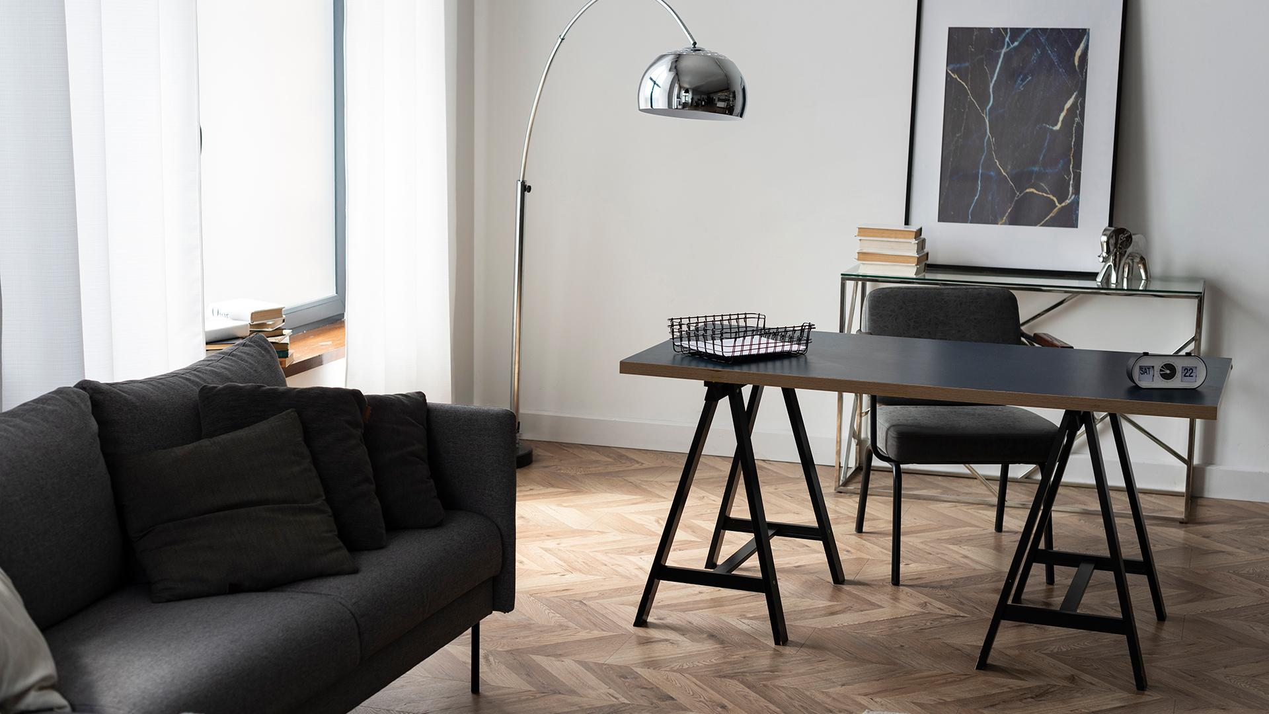

Présentation de Atbatic
Services Immobilier à Alger

Slide 2
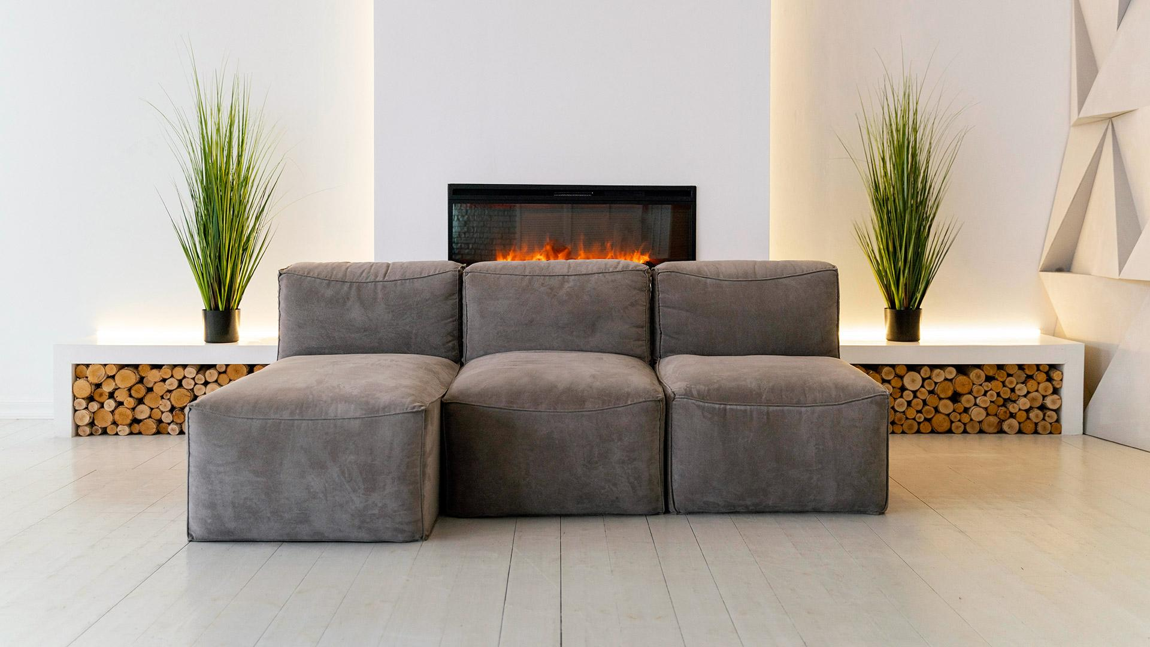
Recomandation
🌟 Salam alaykoum à tous,
Je tiens à exprimer ma profonde gratitude envers Iliès et Sofiane pour m'avoir aidé à trouver un appartement à l'achat à Alger Plage 🏡✨.
Depuis un moment, je cherchais à obtenir un logement, mais je me heurtais à des obstacles, notamment concernant les documents administratifs
💡 Après un échange téléphonique, j'ai pris la décision de réserver un billet d'avion ✈️ deux jours plus tard. Et là, surprise : le premier appartement fut le bon alhamdoulilah 🙌 Je tiens à souligner leur professionnalisme ,accueil chaleureux 🤝 et leur suivi irréprochable 🔑.
👉 Je recommande Illiès et Sofiane les yeux fermés.
Qu'Allah vous préserve.
Je souhaite remercier chaleureusement Iliès et Sofiane de la société Atbatic pour leur incroyable réactivité et professionnalisme.
Début octobre, je me suis retrouvée dans une situation urgente où je devais quitter mon logement en seulement 3 jours. Malgré cette contrainte de temps, ils ont réussi à me trouver un nouvel appartement en moins de 24 heures 🔥. Le logement était neuf, sécurisé et respectait parfaitement mon budget !
Je recommande vivement leurs services à toute personne cherchant un accompagnement personnalisé et de qualité. Ils sont à l’écoute, efficaces et d’une grande bienveillance.
Encore merci à vous, Iliès et Sofiane, pour votre soutien et votre professionnalisme. 🙏

Slide 3
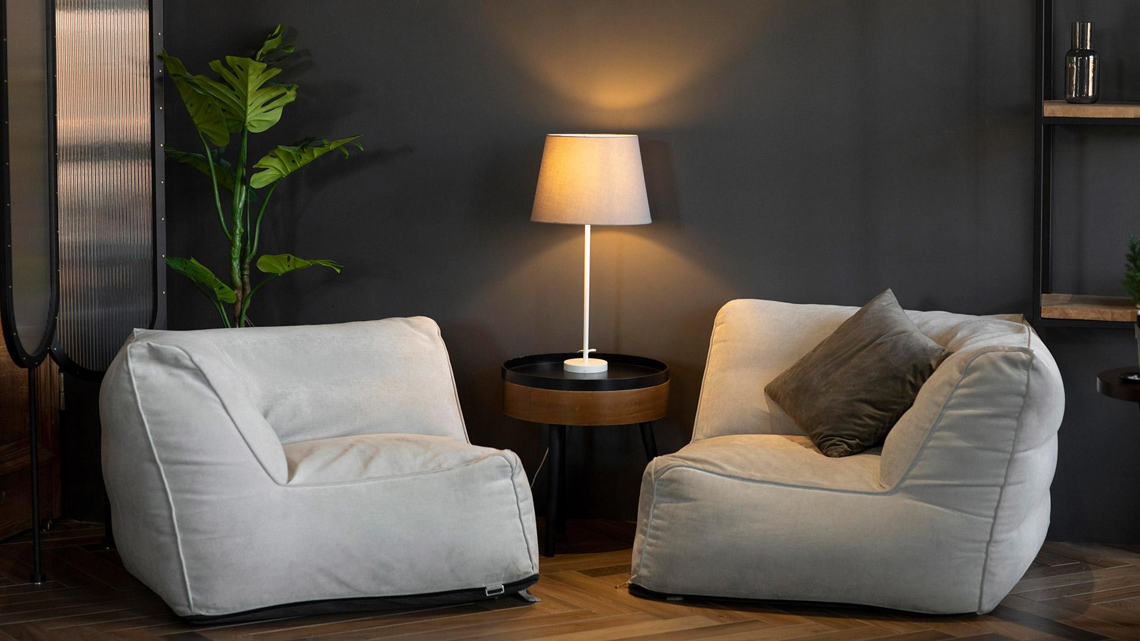
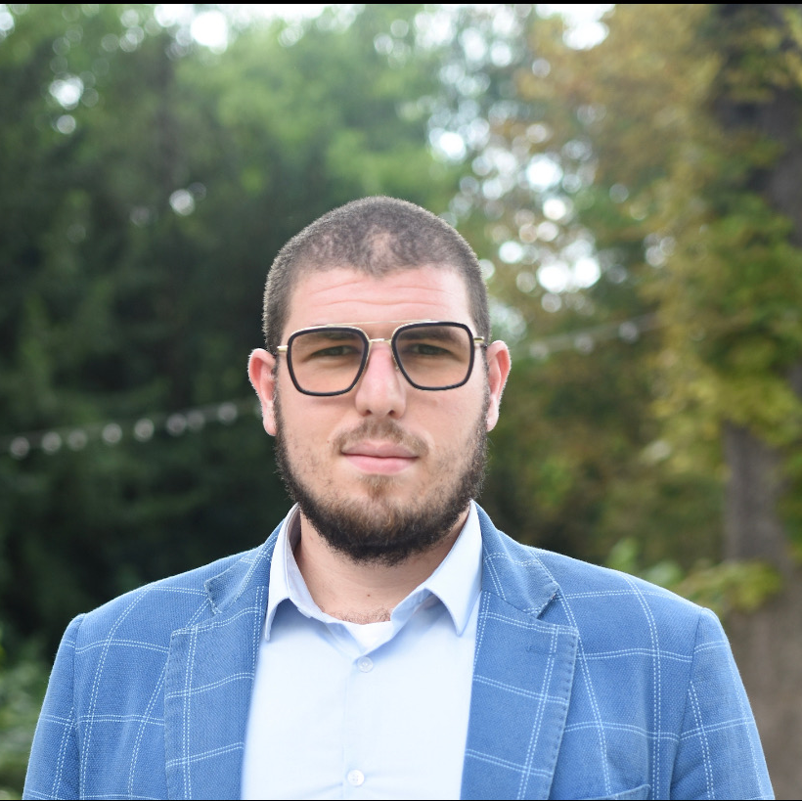
Notre fondateur
Iliès BRAHIMI
Phone:
Email:
Je vous accompagne dans la réalisation de votre projet Immobilier à Alger.
+33 6 44 65 70 15
+213 5 62 97 00 21
atbatic@gmail.com

Slide 4
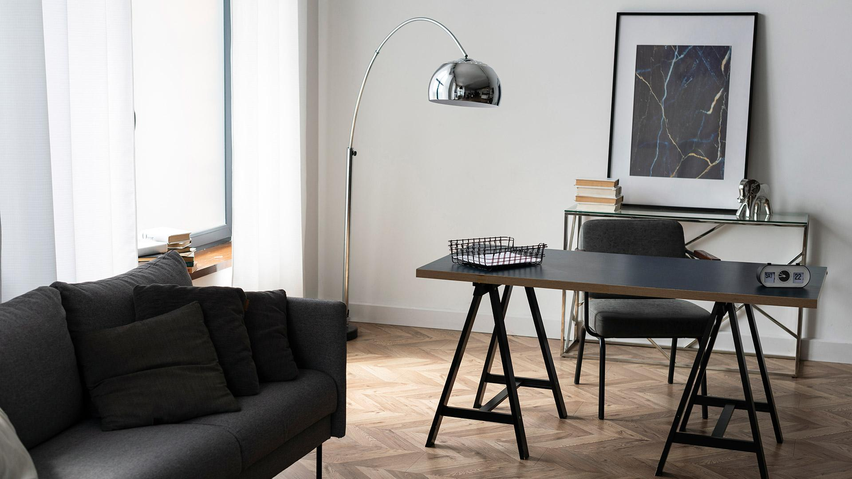
Nos services
Recherche
Juridique
Transfère
Construction
Accès à notre réseau de biens
Résolution de litiges foncier et vérification administrativve.
Récuperez votre argent algérie facilement
Devis sur meusure pour tout vos projets

Slide 5

3
7
29
Nos réalisations
Ventes
Procédures
+ 160k €
Transfères
Locations

Slide 6
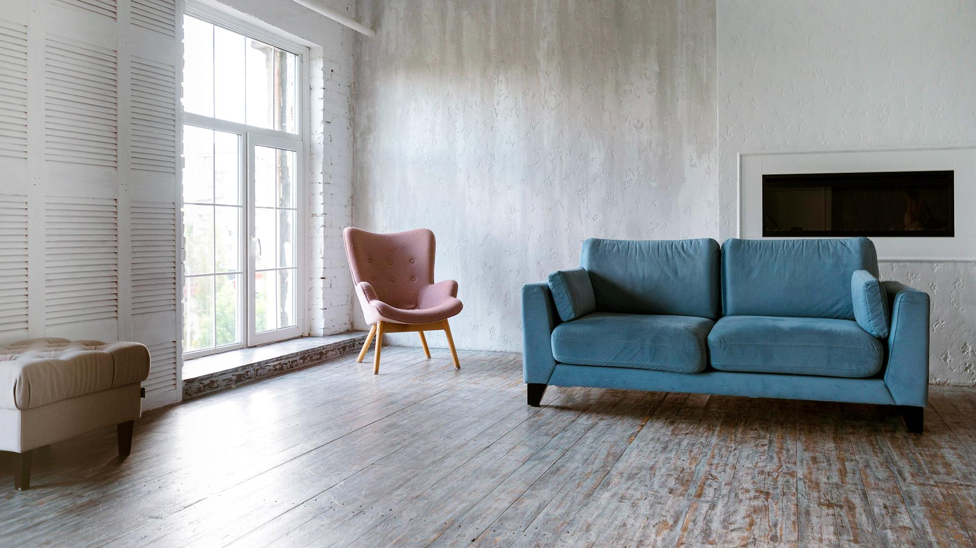
Accompagnement location
Location - 30 jours | Gratuit
Location + 30 jours | Un mois de loyer
Visites location + 30 jours | 20 €
NB : Chaque réservation doit être validée par un accompte à l’agence.

Slide 7
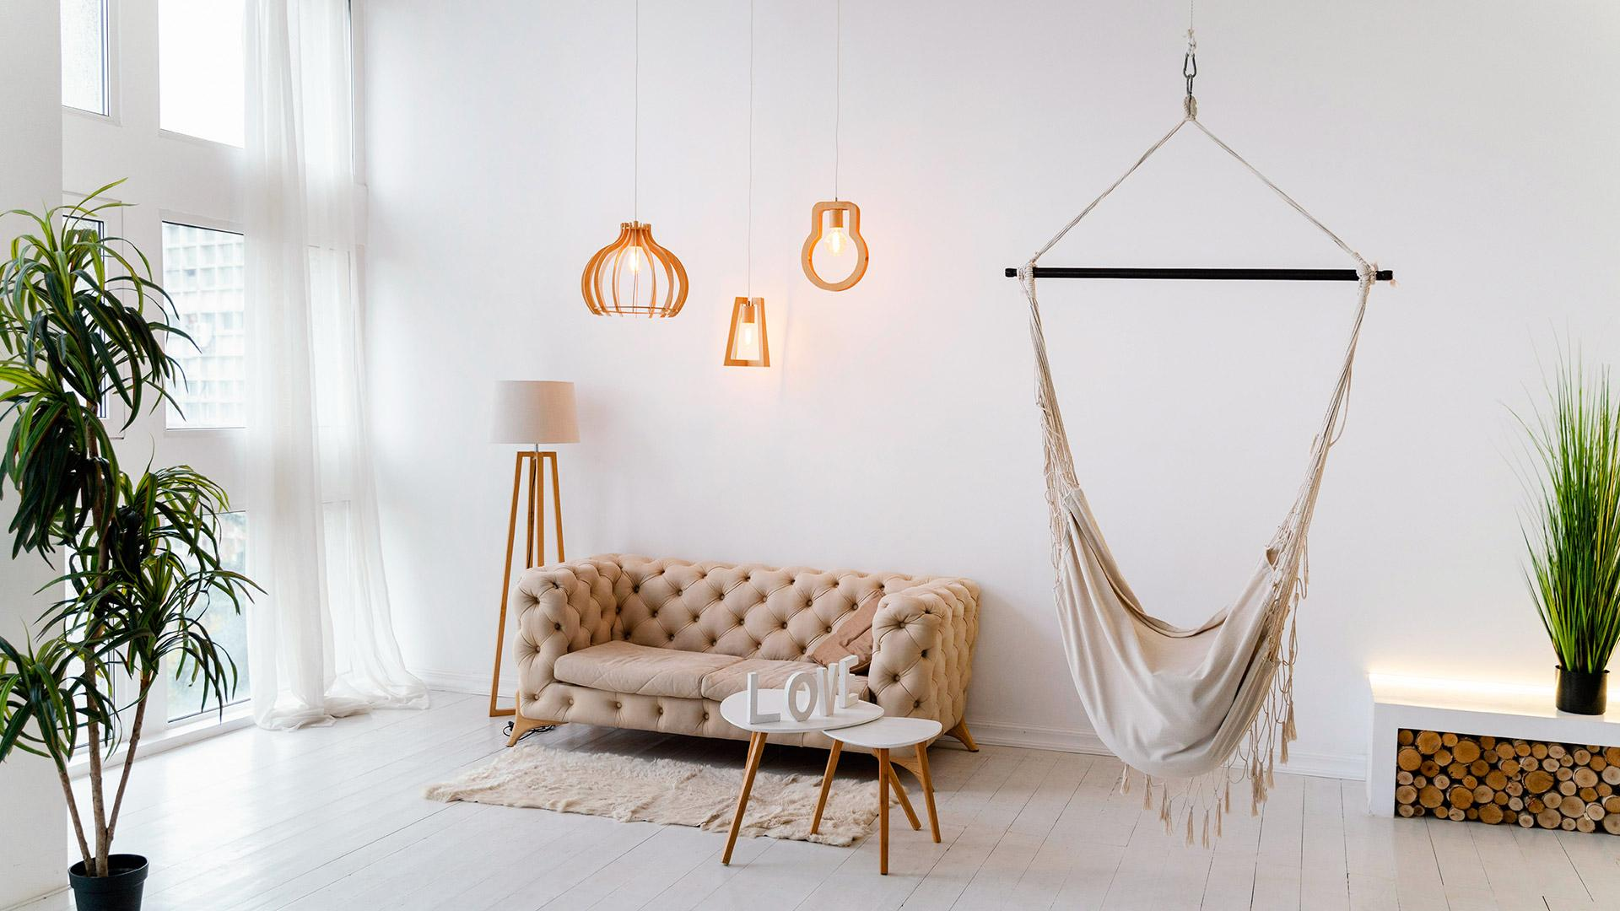
Accompagnement achat
5 visites | Gratuit
Visite supplémentaire | 150 €
Honoraires sur une vente | 2000 €
NB : Les honoraires de l’agence sont fixe.

Slide 8
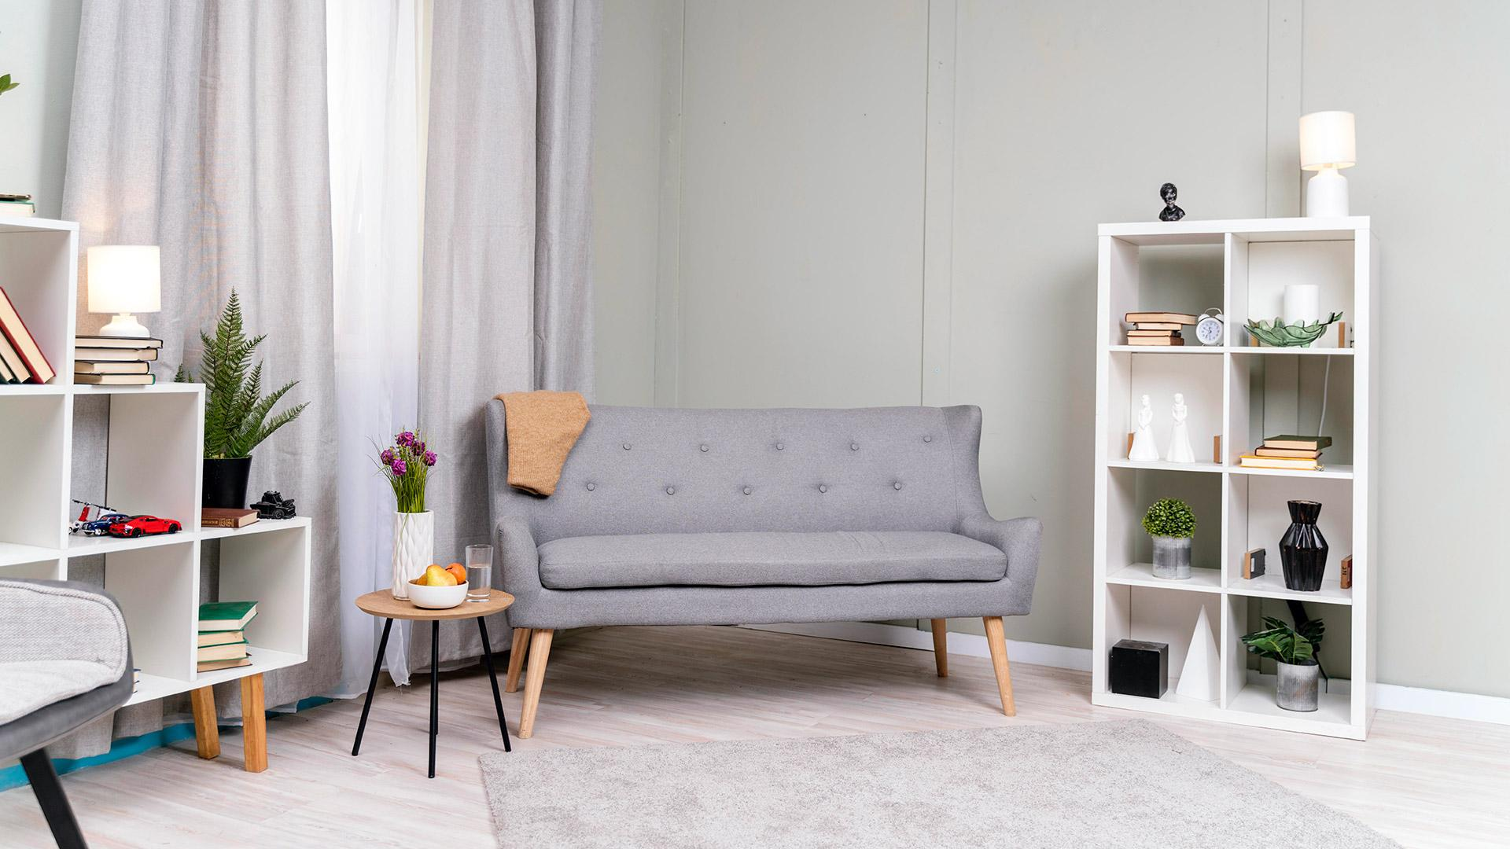
Autres services
Devis de construction | 50 €
Procédure Juridique | 50 €
Paiements + change devise | 500 €

Slide 9
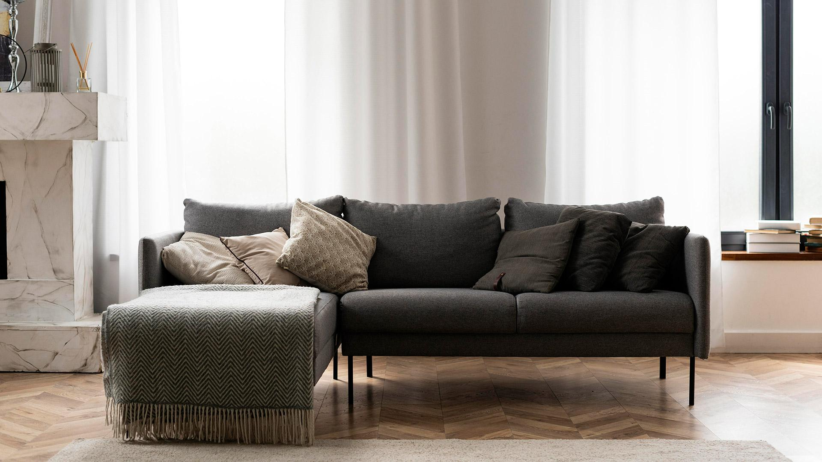
Suivez- nous

